Slide 1
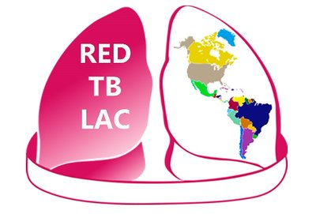
Propuesta de REDTBLAC Convocatoria de Propuestas de Subvenciones Multipaís del Fondo Mundial
Red de Personas Afectadas por TB de las Américas y El Caribe
REDTBLAC

Slide 2
“Integrando las acciones comunitarias para poner fin a la tuberculosis en la Región de las Américas y el Caribe”

Slide 3
Objetivos
1. Promover el compromiso político por recursos adecuados para la atención y prevención de la tuberculosis en los países priorizados de la región Latinoamérica y el Caribe.
2. Fortalecer el compromiso de las comunidades, de las Organizaciones de la Sociedad Civil y proveedores para la atención y prevención de TB.
3.Fortalecer la implementación de Políticas y programas de protección social a favor de los afectados por TB para el acceso a los servicios y a la reducción de la pobreza y el estigma.

Slide 4
Indicadores de impacto
1) Tasa de incidencia de la tuberculosis (por cada 100 000 habitantes).
2) Tasa de mortalidad de la tuberculosis (por cada 100 00 habitantes).
3) Prevalencia de RR-TB y/o MDR-TB en los nuevos pacientes de tuberculosis: Proporción de los nuevos pacientes de tubeculosis con RR-TB y/o MDR-TB.

Slide 5
Acciones
1) Fortalecimiento de redes de coordinación de las OSC en la región para asegurar que las acciones se sumen estando coordinadas. Se incentivará y capacitará en la búsqueda de financiamientos alternativos para que las acciones de las OSC a nivel regional puedan continuar durante y después del período de transición del Fondo Mundial.

Slide 6
2) Se fortalecerá la intervención comunitaria a favor de las personas afectadas, asegurando que las OSC tengan las capacidades para integrar en su funcionamiento el monitoreo del acceso a los servicios y el manejo del acompañamiento de los afectados y afectadas a través de diferentes componentes.

Slide 7
3) Con relación a la coinfección con VIH, se buscará desarrollar las herramientas y enfoques existentes para permitir la atención pensada específicamente en ese segmento de la población. Ello se hará en coordinación con instituciones que trabajen el tema de VIH para optimizar el desarrollo de las acciones.

Slide 8
4) Se asegurará la producción y disponibilidad de información sobre diferentes aspectos relacionados a la TB a través de acciones complementarias dirigidas a informar sobre el acceso a servicios, la ejecución del presupuesto y otros diagnósticos de la situación de los diferentes aspectos de la tuberculosis en la región.

Slide 9
Monto
4,5 millones
Países de intervención
Perú
Bolivia
Guatemala
El Salvador
Honduras

Slide 10
Coordinación con los programas nacionales y las Organizaciones de la Sociedad Civil.
La coordinación buscará la reunión y encuentro entre organizaciones de afectados y otras OSC que trabajen en la respuesta contra la tuberculosis para plantear acuerdos y agendas que deban servir como base a las acciones coordinadas, así como ser plasmadas en los planes de acción a realizar y en los acuerdos con tomadores de decisión para ser considerados en los Planes Nacionales y Programas de TB.

Slide 11
Gracias …
E-mail: redtblac@gmail.com

